Slide 1
TPO
Programación III
Nahuel Castillo
Franco Lovera
Cristobal Perez Companc
Julián Mauro

Slide 2
Divide y Conquista
El enfoque del algoritmo "divide y conquista" consiste en descomponer un problema complejo en subproblemas más pequeños y manejables. Al resolver cada subproblema de manera independiente, podemos combinar sus soluciones para formar la solución del problema original.
El proceso se desarrolla en tres etapas clave:
Dividir: Separar el problema en subproblemas.
Conquistar: Resolver cada subproblema de manera individual.
Combinar: Unir las soluciones de los subproblemas para obtener la solución final.

Slide 3
class NMasGrandes {
public static List<Integer> encontrarNMasGrandes(List<Integer> lista, int n) {
if (n == 0) {
return new ArrayList<>();
}
if (lista.size() <= n) {
return new ArrayList<>(lista);
}
int mitad = lista.size() / 2;
List<Integer> primeraMitad = lista.subList(0, mitad);
List<Integer> segundaMitad = lista.subList(mitad, lista.size());
List<Integer> mayoresPrimeraMitad = encontrarNMasGrandes(primeraMitad, n);
List<Integer> mayoresSegundaMitad = encontrarNMasGrandes(segundaMitad, n);
List<Integer> combinados = new ArrayList<>();
combinados.addAll(mayoresPrimeraMitad);
combinados.addAll(mayoresSegundaMitad);
Collections.sort(combinados, Collections.reverseOrder());
return combinados.subList(0, n);
}
public static void main(String[] args) {
List<Integer> lista = List.of(3, 1, 4, 1, 5, 9, 2, 6, 5, 3, 5);
int n = 6;
List<Integer> resultado = encontrarNMasGrandes(lista, n);
System.out.println("Los " + n + " elementos más grandes son: " + resultado);
}
}

Slide 4
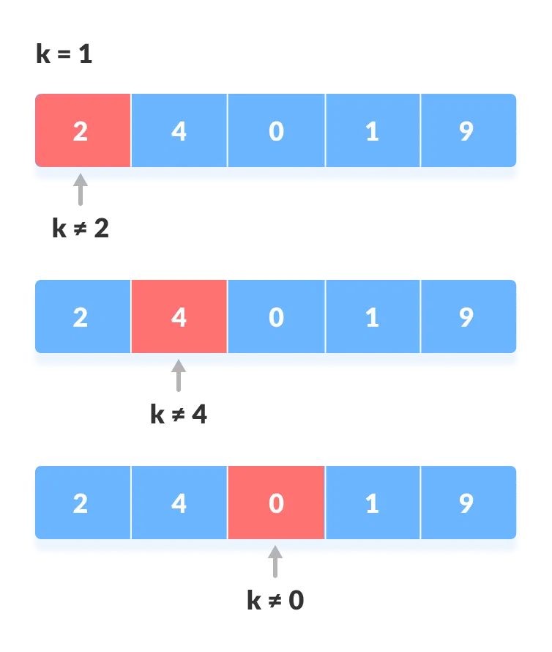
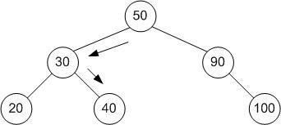
Algoritmos de Búsqueda
Búsqueda Lineal - O(n)
Búsqueda Binaria - O(logn)

Slide 5
Metodos de Ordenamiento
Los métodos de ordenamiento son procedimientos que organizan los elementos de una colección en un orden específico. A continuación, se presentan algunos ejemplos de algoritmos de ordenamiento:
Bubble Sort: Este algoritmo compara y intercambia repetidamente elementos adyacentes hasta que toda la colección está ordenada.
Insertion Sort: Este método recorre una lista de izquierda a derecha, tomando un elemento y colocándolo en su posición adecuada dentro de la lista.
QuickSort
MergeSort

Slide 6
QuickSort
QuickSort sigue el paradigma de Divide y Vencerás. Funciona seleccionando un pivote y reorganizando los elementos del arreglo de forma que todos los elementos menores que el pivote queden a su izquierda y los mayores a su derecha. Luego, se aplica recursivamente el mismo proceso a las sublistas izquierda y derecha.
Pasos:
Elegir un pivote.
Dividir el arreglo en dos partes: elementos menores al pivote a la derecha y mayores a la izquierda.
Aplicar recursión a ambas partes hasta que la lista esté completamente ordenada.
Complejidad Temporal Promedio → O(n log n)
Complejidad en el Peor Caso → O(n ^ 2)

Slide 7
public class QuickSort {
public static void quickSort(int[] arreglo, int bajo, int alto) {
// Solo sigue si el arreglo tiene más de un elemento
if (bajo < alto) {
// Se realiza la partición y se obtiene el pivote
int indiceParticion = particion(arreglo, bajo, alto);
// Ordenar la parte izquierda del pivote
quickSort(arreglo, bajo, indiceParticion - 1);
// Ordenar la parte derecha del pivote
quickSort(arreglo, indiceParticion + 1, alto);
}
}
private static int particion(int[] arreglo, int bajo, int alto) {
// Último elemento como pivote
int pivote = arreglo[alto];
// 'i' es el índice del elemento más grande que el pivote
int i = (bajo - 1);
for (int j = bajo; j < alto; j++) {
if (arreglo[j] <= pivote) {
i++;
//Intercambia elemento 'i' con 'j'
int temp = arreglo[i];
arreglo[i] = arreglo[j];
arreglo[j] = temp;
}
}
// Pivote en posición correcta
int temp = arreglo[i + 1];
arreglo[i + 1] = arreglo[alto];
arreglo[alto] = temp;
// Retorna el índice del pivote
return i + 1;
}
}

Slide 8
MergeSort
MergeSort es un algoritmo de ordenamiento que utiliza el enfoque de divide y conquista. Se destaca por su eficiencia y su capacidad para manejar grandes volúmenes de datos.
Funcionamiento del MergeSort:
Dividir:
La lista original se divide en dos mitades hasta que cada sublista contiene un solo elemento.
Conquistar:
Se comparan y combinan las sub listas ordenadas.
Combinar:
El proceso de fusión se repite recursivamente, combinando sub listas ordenadas hasta que todas las partes se unen para formar una lista completamente ordenada.
Eficiencia: Cuenta con una complejidad O(n log n)
Estabilidad: Mantiene el orden relativo de los elementos iguales.

Slide 9
private static void merge(int[] arreglo, int[] izquierda, int[] derecha) {
int i = 0, j = 0, k = 0;
while (i < izquierda.length && j < derecha.length) {
if (izquierda[i] <= derecha[j]) {
arreglo[k++] = izquierda[i++];
} else {
arreglo[k++] = derecha[j++];
}
}
while (i < izquierda.length) {
arreglo[k++] = izquierda[i++];
}
while (j < derecha.length) {
arreglo[k++] = derecha[j++];
}
}
public class MergeSort {
public static void mergeSort(int[] arreglo) {
if (arreglo.length < 2) {
return;
}
int medio = arreglo.length / 2;
int[] izquierda = new int[medio];
int[] derecha = new int[arreglo.length - medio];
for (int i = 0; i < medio; i++) {
izquierda[i] = arreglo[i];
}
for (int i = medio; i < arreglo.length; i++) {
derecha[i - medio] = arreglo[i];
}
mergeSort(izquierda);
mergeSort(derecha);
merge(arreglo, izquierda, derecha);
}

Slide 10
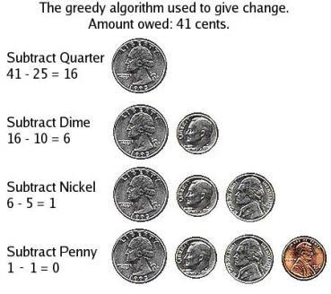
Técnica de Diseño Greedy
Para dar un mejor resultado se enfoca en cada paso y lo intenta mejorar.
Puede no ser el mejor sistema a nivel general.

Slide 11
Árboles de Recubrimiento Mínimo
Es concepto fundamental en teoría de grafos; son utilizados para conectar todos los nodos de un grafo ponderado de tal manera que la suma de los pesos de las aristas seleccionadas sea mínima.
Como principal característica, se utilizan grafos ponderados para determinar el peso o costo de cada arista.
Para encontrar los árboles de recubrimiento mínimos se utilizan dos algoritmos:
Algoritmo de Kruskal
Algoritmo de Prim

Slide 12
Algoritmo de Prim
El algoritmo de Prim es un método para encontrar el árbol de recubrimiento mínimo (Minimum Spanning Tree, MST) en un grafo no dirigido y conectado. Funciona expandiendo el MST un nodo a la vez, eligiendo siempre la arista de menor peso que conecta un nodo dentro del MST con un nodo fuera del MST.
Funcionamiento:
Inicialización: Comienza con un nodo arbitrario del grafo, que se incluye en el árbol. El conjunto de nodos incluidos en el árbol se llama T.
Expansión del árbol: Repetidamente, se selecciona la arista de menor peso que conecta un nodo en T con un nodo fuera de T. El nuevo nodo se añade a T y la arista se incluye en el MST.
Repetición: Este proceso se repite hasta que todos los nodos del grafo estén incluidos en T.
Finalización: Cuando todos los nodos están en T, el conjunto de aristas seleccionadas forma el árbol de recubrimiento mínimo.
Complejidad Temporal → O(n ^2)

Slide 13
import java.util.*;
public class PrimAlgorithm {
private static final int INF = Integer.MAX_VALUE;
// Método principal
public static void primMST(int numVertices, List<List<int[]>> graph) {
int[] key = new int[numVertices];
int[] parent = new int[numVertices];
boolean[] inMST = new boolean[numVertices];
// Valores de key a infinito
Arrays.fill(key, INF);
key[0] = 0; // Primer vértice
parent[0] = -1;
// Recorremos todos los vértices
for (int count = 0; count < numVertices - 1; count++) {
int u = minKey(numVertices, key, inMST);
inMST[u] = true;
// Actualizar valores de clave y arreglo de padres para vértices adyacentes
for (int[] neighbor : graph.get(u)) {
int v = neighbor[0];
int weight = neighbor[1];
//Si vértice no está en MST y arista tiene menor peso
if (!inMST[v] && weight < key[v]) {
key[v] = weight;
parent[v] = u;
}
}
}
printMST(parent, numVertices, graph);
}
// Encontrar vértice con el valor de clave mínima no incluido en el MST
private static int minKey(int numVertices, int[] key, boolean[] inMST) {
int min = INF, minIndex = -1;
// Recorrer todos los vértices
for (int v = 0; v < numVertices; v++) {
if (!inMST[v] && key[v] < min) {
min = key[v];
minIndex = v;
}
}
// Devuelve índice del vértice con clave mínima
return minIndex;
}
// Método para imprimir las aristas del MST resultante y sus pesos
private static void printMST(int[] parent, int numVertices, List<List<int[]>> graph) {
System.out.println("Edge \tWeight");
for (int i = 1; i < numVertices; i++) {
for (int[] neighbor : graph.get(i)) {
if (neighbor[0] == parent[i]) {
System.out.println(parent[i] + " - " + i + "\t" + neighbor[1]);
}}}}}

Slide 14
Algoritmo de Kruskal
El algoritmo de Kruskal es otro método para encontrar el árbol de recubrimiento mínimo (Minimum Spanning Tree, MST) de un grafo no dirigido. Funciona ordenando todas las aristas por su peso y añadiendolas una a una al MST, asegurándose de evitar la formación de ciclos.
Pasos:
Inicialización: Comienza con un conjunto vacío de aristas y ordena todas las aristas por peso.
Proceso: Recorre las aristas desde la más ligera y añade al MST si no forma un ciclo (usando Union-Find).
Finalización: Repite hasta tener V − 1 aristas, formando el árbol de recubrimiento mínimo.
Complejidad Temporal → O(n log n)

Slide 15
class Arista implements Comparable<Arista> {
int origen, destino, peso;
public Arista(int origen, int destino, int peso) {
this.origen = origen;
this.destino = destino;
this.peso = peso; }
@Override
public int compareTo(Arista o) {
return this.peso - o.peso;}}
class UnionFind {
private int[] padre, rango;
// Inicializar conjunto de vértices
public UnionFind(int n) {
padre = new int[n];
rango = new int[n];
for (int i = 0; i < n; i++) {
padre[i] = i;
rango[i] = 0; }}
// Encontrar la raíz del vértice
public int encontrar(int u) {
if (padre[u] != u) {
padre[u] = encontrar(padre[u]); }
return padre[u]; }
public class Kruskal {
// Algoritmo de Kruskal
public static List<Arista> kruskal(int V, List<Arista> aristas) {
Collections.sort(aristas); // Ordenar aristas por peso
UnionFind uf = new UnionFind(V);
List<Arista> resultado = new ArrayList<>();
for (Arista arista : aristas) {
int origenRaiz = uf.encontrar(arista.origen);
int destinoRaiz = uf.encontrar(arista.destino);
// Si no forman un ciclo, agregar la arista al MST
if (origenRaiz != destinoRaiz) {
resultado.add(arista);
uf.unir(origenRaiz, destinoRaiz);
}
// Terminar si se han añadido V-1 aristas
if (resultado.size() == V - 1) {
break;
}
}
return resultado; // Retornar el MST resultante
}
}
// Método para unir dos componentes
public void unir(int u, int v) {
int raizU = encontrar(u);
int raizV = encontrar(v);
// Unir por rango
if (raizU != raizV) {
if (rango[raizU] < rango[raizV]) {
padre[raizU] = raizV;
} else if (rango[raizU] > rango[raizV]) {
padre[raizV] = raizU;
} else {
padre[raizV] = raizU;
rango[raizU]++;
}
}
}

Slide 16
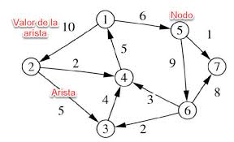
Algoritmo de Grafos Dirigidos
Grafo dirigido es una estructura compuesta por un conjunto de vértices y de aristas donde cada arista cuenta con una dirección asociada
Caminos de Mínimo Peso:
Sirve para encontrar caminos de mínimo peso en grafos dirigidos buscando la ruta más corta entre nodos en base al costo/distancia

Slide 17
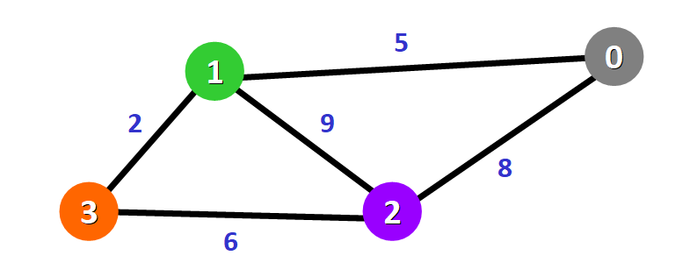
Algoritmo de Dijkstra
Dijkstra es un método utilizado en teoría de grafos para encontrar el camino más corto desde un nodo inicial hasta todos los demás nodos en un grafo ponderado.
Cada nodo tiene un peso asociado, lo que le permite al algoritmo encontrar la ruta más corta entre el inicio y el fin deseado.
Se utiliza en GPS, servicios de telecomunicaciones y planificación de rutas logísticas.
En este caso, tomando como partida 0 y final 3, el camino más corto es recorriendo el nodo 1 hasta llegar a 3. El coste total es de 7.

Slide 18
Programación Dinámica
La programación dinámica es una técnica de optimización utilizada para resolver problemas complejos dividiéndolos en subproblemas más simples.
Es especialmente útil para problemas que pueden ser descompuestos en subproblemas que se repiten, permitiendo así guardar y reutilizar soluciones de subproblemas ya resueltos, en lugar de resolverlos múltiples veces.
Un ejemplo claro de programación dinámica es al momento de realizar un cálculo, que luego será reutilizado en otro lugar del programa. En lugar de retornar el valor calculado, y simplemente eliminarlo de la memoria cuando se deja de utilizar, se puede guardar en una variable global, permitiendo que este sea accedido desde diferentes métodos.

Slide 19
Algoritmo de Floyd-Warshall
Busca el camino más corto en un grafo ponderado (dirigido o no).
Inicialización: se crea una matriz que representa los pesos y las relaciones
Se itera: buscando la distancia más corta y actualizarla cuando se pueda
Complejidad: O(n^3)
Si no hay relación entre dos vértices, se dice que tiene peso infinito.

